Slide 1
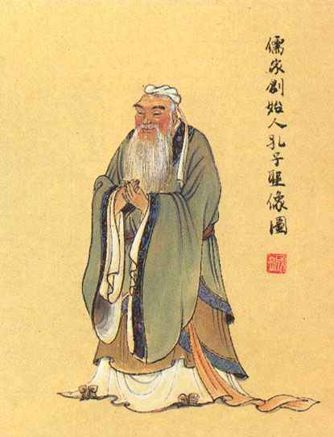
第四讲 中国传统儒家思想的发展及现代流变

Slide 2
提纲：
一、中国传统儒家思想发展
二、儒家代表人物及其思想
三、儒家文化特点及精神

Slide 3
一、中国传统儒家思想发展沿革
1、儒的来源
“儒”的名称，早在商代就有，是对一种宗教职业人员的称呼。这种人员的主要职责是主持祭祀和接待宾客。与这两项职责相适应，需要掌握那些与迷信掺杂在一起的古代天文知识和礼仪规则。在宗教和政治合一的时代，儒的宗教职责与政治职责是分不开的。
但春秋时代的儒，已经不再是与政治结合的教职人员，而成为以传授礼仪知识谋生的自由职业者。他们出仕于朝堂，能够为公卿尽其忠顺，居于家中，可对父兄尽其孝悌。遇事尽量按“礼”的规定约束自己，不饮酒乱其本性。

Slide 4
2、儒家
指先秦至秦汉之际形成的以孔子为宗师的学派。“儒家者流……游文于六经之中，留意于仁义之际，祖述尧舜，宪章文武，宗师仲尼，以重其言，于道最为高。”
——《汉书·艺文志》
儒学
是儒家学派思想家和社会上的知识分子对儒家思想进行研究考评的一门学科。

Slide 5
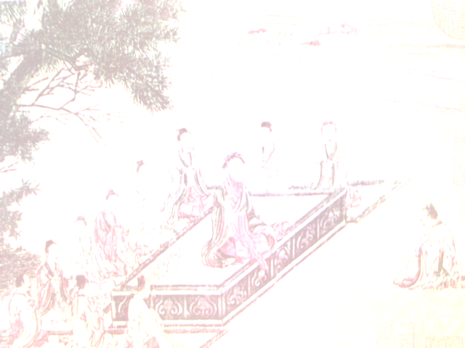
3、儒家思想演变线索
春秋
战国
秦朝
西汉武帝
应运而生
初步发展
遭到打击
正统思想
魏晋南北朝
隋唐
宋明
面临挑战
新发展
新体系—理学
明清之际
新儒学
批判继承，构建起具有时代特色的新思想体系

Slide 6
二、儒家代表人物及其思想
春秋战国：孔子、孟子、荀子
西汉：董仲舒
宋明：周敦颐、张载、程颐、程颢、朱熹、陆九渊、王阳明、李贽
清初：黄宗羲、顾炎武、王夫之
近现代：梁漱溟、冯友兰、钱穆、余英时

Slide 7
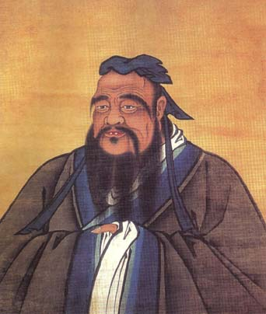
（一）、先秦儒家
1、儒家学派的创立者——孔子
孔子是当时由旧儒向新儒过渡的典型代表之一。由于他晚年集中精力从事教育，整理并删修殷周以来的古代典籍，并首开私人讲学之风，所以，成为儒家学派的创始人。
儒学开始于孔子，并由此形成一个以孔子为核心的学派，后世即称为“儒家”。

Slide 8
孔子的基本思想
（一）、“仁”的含义（核心）
人道原则：仁者，二人者，故仁肯定人的尊严，主张人与人之间的尊重与友爱;
理性原则：肯定每个人都有仁义之心，而且人同此心，心同此理。
1、仁是爱人;
2、仁是克己
3、仁是爱憎分明
4、仁是勇敢
5、仁是刚毅坚强
6、仁是木讷

Slide 9
孔子的基本思想
（二）、 “礼”
礼的意义：1诸侯国交际的礼节仪式;
2贵族的冠、婚、丧、祭的典礼;
3国家的政治制度、道德规范。
周礼的基本内容：
1 以宗教血缘关系为基础建立起来的宗法制度;
2 君、臣、父、子的等级制度。

Slide 10
仁的内容
“爱人”——把别人当作人
（己欲立而立人，己欲达而达人《论语·述而》）（己所不欲，勿施于人《论语•雍也》）
仁
“克己复礼”——把自己当作人（道德自觉或人的自觉）

Slide 11
孔子、司马迁与商人
富而可求也，虽执鞭之士，吾亦为之。如不可求，从吾所好。——《述而》
赐不受命，而货殖焉，亿则屡中。——《先进》
子贡曰：“贫而无谄，富而不骄，何如？”子曰：“可也，未若贫而乐道，富而好礼者也。” ——《学而》
子贡曰：“有美玉于斯，韫椟而藏诸？求善贾而沽诸？”子曰：“沽之哉！沽之哉！我待沽者也。”——《子罕》

Slide 12
礼生于有而废于无。故君子富，好行其德；小人富，以适其力。……人富而仁义附焉。富者得势益彰，失势则客无所之，心而不乐。……子赣既学于仲尼，退而仕于卫，废着鬻财于曹鲁之间，七十子之徒，赐最为饶益。……子贡结驷连骑，束帛之币以聘享诸侯，所至，国君无不分庭，与之抗礼。夫使孔子之名扬于天下者，子贡先后之也。此所谓得势而益彰者乎？
——司马迁《史记·货殖列传》

Slide 13
先秦儒家的分化（儒分为八）
孔子死后，分化出来八个门派（子张之儒、子思之儒、颜氏之儒、孟氏之儒、漆雕之儒、仲良之儒、孙氏之儒、乐正氏之儒），他们的代表人物主张不同的观点，他们相互批评、互相争论。

Slide 14
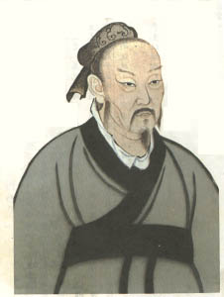
2、孟子及其思想
孟子(约前372～前289),战国时期伟大的思想家,儒家的主要代表之一。名轲,邹(今山东邹城市)人。受业于子思(孔子之孙)之门人, 著书有《孟子》七篇。
被定为孔子的唯一继承者，被称为“亚圣”。

Slide 15

孟子的基本思想：
（一）性善：第一个提出性善论的是孟子
恻隐之心
羞恶之心
辞让之心
是非之心

Slide 16
孟子的基本思想：
（二）仁政
他认为，一个人所以不能成为善人，是因为他不去培养和扩充自己的善端。为此，孟于重视主观精神的修养，提出要“养浩然之气”，以达到“富贵不能淫，贫贱不能移，威武不能屈”的那种境界。
在“仁学”理论方面，孟子补充提出了“义”，“仁”是发自内心之爱，“义”是为人之道。如他所说：“仁，人心也；义，人路也。舍其路而弗由，放其心而不知求。”在孔子“杀身成仁”的基础上，他又提出了“舍生取义”。这就使儒家所主张的道德观更加完备。

Slide 17
在政治思想方面，孟子进一步发展了孔子的“人本思想”，提出了“民为贵，社稷次之，君为轻”的主张，他在这里强调了人民的重要性，突出了人民在国家政治结构中的地位。在那个时代，这是非常了不起的思想。
孟子从孔子“仁者爱人”的思想出发，提出了“仁政”的观念，即主张国家要养民，要实行“仁政”，并且就实施“仁政”提出许多具体措施。

Slide 18
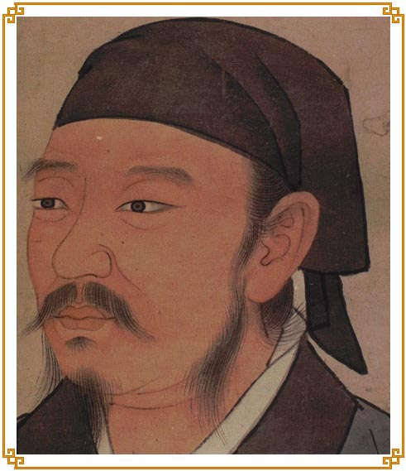
3、荀子及其思想
荀子(约前313-前238)名况,时人尊而号为“卿”,故又称荀卿,汉代避宣帝讳而改称孙卿,战国末期赵国(今山西南部)人,先秦著名思想家。其思想集中反映于《荀子》一书。

Slide 19
荀子思想：性恶
荀子和孔孟一样提倡“礼义”，但其出发点却大不相同。孟子强调“性善”，荀子强调“性恶”，认为“人之性恶，其善者伪也”，即“善”是人为的表现，而不是人的本性。因为人性恶，所以要靠后天的力量——教化来帮助人为善。
荀子还有一个突出的贡献，是提出了“明于天人之分”的唯物主义观点，认为“天行有常，不为尧存，不为桀亡”，即天道不能干预人事，自然界和人类社会各有自己的发展规律，因而社会治乱的根本在人不在天

Slide 20
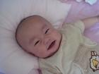

先秦诸子关于人性的观点
1、孔子：性相近，习相远
孔子最早谈到了人性“性相近也，习相远也”。不过，他没给人性下什么定义，也没有明确回答人性是善是恶，只是强调了人性基本平等和可塑。孔子对人性这个很复杂的问题，他明智之处就是少谈、不武断下结论。

Slide 21

先秦儒家关于人性的观点
2、孟子的性善论
孟子力倡人性善论，人性之所以是善，是因为人生来就具有天赋的“善端”，具有先天的道德萌芽，认为人有“恻隐之心、羞恶之心、恭敬之心、是非之心”仁义礼智四个善端，这是与生俱来的，是人生固有的，“善端”代表人的善，人心有善端，就表现为人性之善，所以人性是善的

Slide 22

先秦儒家关于人性的观点
3、荀子的性恶论
荀子认为，人生来的本性是恶，人的本性都是好利求欲的，人人都是“饥而欲食，寒而欲暖，劳而欲息，好利而恶害，是人之所生而有也。”由于人人都有物质欲望追求，是性中自有，不待学而自然的，正是这种物质欲望的追求，决定了人性的恶。

Slide 23


先秦儒家关于人性的观点
4、告子的性无善无恶论
在告子看来“性无善无不善也”，善与恶都不是性，而是后天教育培养性的改变，由于教育和环境的不同而使性或变为善、或变为恶。

Slide 24

先秦儒家关于人性的观点
5、世硕的性有善有恶论
世硕认为，人生来具有“善”与“恶”这两种不同的自然属性，是先天具有的，与生俱来的。这如同气有阴阳一样，阳气表现为善，阴气表现为恶，因此人有善有恶。

Slide 25


先秦儒家关于人性的观点
6、老子、庄子的性自然说
道家认为人性即人的自然性。自然性最明显的特点是原生性，《老子》“善之与恶，相去若何”、“见素抱朴”，用原生之“朴”来形容人的本性。庄子则是进一步发展了性“朴”之说。

Slide 26



先秦儒家关于人性的观点
7、墨子的性自利自爱说
墨子认为人的本性是“男女”和“生利”，是“自利”和“自爱”

Slide 27
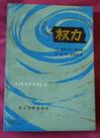
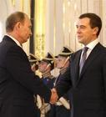
先秦儒家关于人性的观点
8、法家诸子的性好利说
法家多用“情”和“欲”来描述人性，其核心是“利”。《管子》说“民之从利也，如水之走天下”，《商君书》说“民之性，度而取长，称而取重，权而所利”、“民生则计利、死则虑名。”

Slide 28




先秦儒家关于人性的观点
9、杨朱人性“为我”说
杨朱“为我”之说，是由儒道墨人性论主流思想中涌出的一股异流，杨朱将人性从偏颇之处加以解说，但却恰好触及了人性的本真，即人的自私性。杨朱主张“古之人损一毫利天下，不与也”、“悉天下奉一身，不取也”。利己而不损人。

Slide 29
儒家十三经典
五经。儒家本有六经，《诗》、《书》、《礼》、《乐》、《周易》、《春秋》。秦始皇“焚书坑儒”，据说经秦火一炬，《乐经》从此失传。
东汉在此基础上加上《论语》、《孝经》，共七经；
唐时加上《周礼》、《礼记》、《春秋公羊传》，《春秋榖梁传》、《尔雅》，共十二经；
宋时加《孟子》，后有宋刻《十三经注疏》传世。
《十三经》是儒家文化的基本著作，就传统观念而言： 《诗》、《书》、 《周礼》、 《易》、《左传》、《公羊传》、《谷梁传》、《礼记》、《孝经》、《论语》、《孟子》、《尔雅》、《仪礼》、。

Slide 30
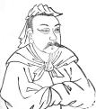
（二）、汉代儒学
董仲舒 生平及著作
董仲舒（前179年-前104年），西汉广川(今河北省枣强县广川)人，享年75岁。
《汉书》记载有123篇，研究《春秋公羊》学著称，《春秋繁露》82篇，《春秋决狱》、《举贤良对策》等。
治学精神：“三年不窥园”，学术造诣高深，拜师者甚多。誉为“博学君子”、“汉代孔子” 。景帝时任博士（文教），武帝时三次问对，其三大文教政策均被采纳，政治不得志，任江都相和胶西王相，前121年托病弃官。

Slide 31
董仲舒的思想
天意主宰一切
（天者乃万物之主，天意尊阳抑阴）
天人感应
“天地之生物者，莫贵于人。人，受命于天也，……人有三百六十节，偶天之数也；形体骨肉，偶地之厚也；上有耳目聪明，日月之象也；体有空窍理脉，川谷之象也。心有哀乐喜怒，神气之类也。观人之体，一何高物之甚而类于天也！”——人是天的缩影
“天以天下予尧舜，尧舜受命于天而王天下”。——“君权神授”

Slide 32
三纲五常
阳为主，阴为辅 ，君为阳，臣为阴，故应该“君为臣纲，父为子纲，夫为妻纲”，这是“天意”的安排；“五伦”关系的道德信条应该是仁、义、礼、智、信，即“五常”，二者成为中国封建社会道德教育的基本内容。
德教 “承天意以从事，故任德教而不任刑”
特点： 以儒家思想为中心，以奉天法古为旗号，将儒学神学化。

Slide 33
三大文教政策
指导思想：治天下以教化为大务
“夫万民之从利也，如水之走下，不以教化堤防之，不能止也。是故教化立而奸邪皆止者，其堤防完也；教化废而奸邪并出，刑罚不能胜者，其堤防坏也。古之王者明于此，是故南面而治天下，莫不以教化为大务；立太学以教于国，设庠序以化于邑，渐民以仁，摩民以谊(义)， 节民以礼，故其刑罚甚轻而禁不犯者，教化行而习俗美也。 ”

Slide 34
董仲舒思想
1、教化之本在人才，人才之本在教育
“夫不素养士而欲求贤，譬犹不琢玉而求文采也。故养士之大者，莫大乎太学；太学者，贤士之所关也，教化之本原也。今以一郡一国之众，对亡应书者，是王道往往而绝也。臣愿陛下兴太学，置明师，以养天下之士，数考问以尽其材，则英俊宜可得矣。 ”
意义：建立起了以太学为首的中央官学体制。太学在后世成为封建官学的龙头样板；
以太学养士，官吏的摇篮。

Slide 35
2、重选举以取士
养士与选才结合起来，使学校培养人才和社会上各类人才各尽其材。改革官吏铨选制度，设立察举制。 各诸列侯、郡首岁供二贤人，经观察贤者有奖，不肖者有罚。
“使诸列侯、郡守、二千石，各择其吏民之贤者，岁贡各二人，以给宿卫，且以观大臣之能； 所贡贤者有赏，所贡不肖者有罚。夫如是，诸侯、吏二千石皆尽心于求贤，天下之士可得而官使也。遍得天下之贤人，则三王之盛易为，而尧舜之名可及也。毋以日月为功，实试贤能为上，量材而授官，录德而定位，则廉耻殊路，贤不肖异处矣。 ”

Slide 36
3、罢黜百家，独尊儒术
“春秋大一统者，天地之常经，古今之通谊也。今师异道，人异论，百家殊方，指意不同，是以上亡以持一统；法制数变，下不知所守。臣愚以为诸不在六艺之科，孔子之术者 ，皆绝其道，勿使并进。邪僻之说灭息，然后统纪可一而法度可明，民知所从矣。 ”

Slide 37
（三）、宋明理学：儒家文化的新形态
理学：实质是把先秦子思、孟子学派、汉代的公羊学以及魏晋南北朝的玄学、佛学等思想糅合在一起的产物，是儒家天命思想的进一步发展。
自称继承孔孟子的道统，即“道学”，宋代理学家大谈“存天理，弃人欲”、强调三纲五常。标榜自己是儒学的正统。
理学创始人是北宋的周敦颐、程颐等人，至南宋朱熹成为集大成者。

Slide 38
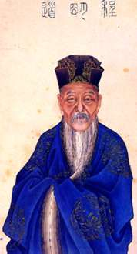
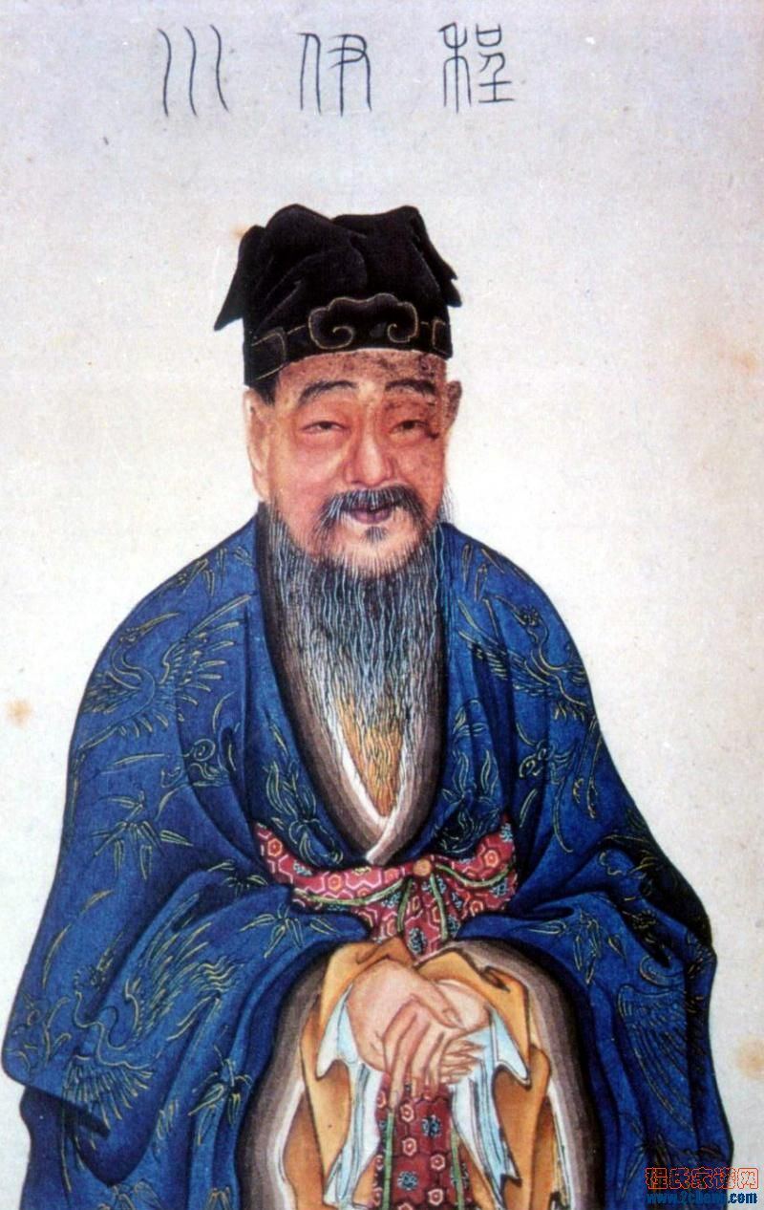
（三）、宋明理学：儒家文化的新形态
1、北宋理学四大家
张 载：为天地立心、为生民立命，为往圣继绝学，为万世开太平”，具有强烈的经世致用精神。
周敦颐：中正仁义为人生之大道
程颐 、程颢 ——“理”既是宇宙万物的最高原则，也是社会伦理纲常的最高原则，它“在天为命，在人为性”，人与宇宙只为一体，知识和真理只在内心，欲明天理，只需识心见性。

Slide 39
（1）濂学代表周敦颐生平及其著述
周敦颐（1017-?1073)，字茂叔,世称濂溪先生,宋道州(今湖南道縣)人，其家世代以儒术为业。小時候孤贫,寄养在母舅郑向家。
神宗的時候,当郴州知州，也是最高的官位，不及半年。后来当广东转运判官。他为官廉明,断狱一定要有真凭实据。但三十多年的仕宦生涯始终未曾显达。晚年，因病迁居庐山莲花峰下，潜心学问，苦读经书，钻研《周易》，提出诸多有特色见解。他胸怀磊落,如光风霁月。
宋朝理学的开祖,程顥、程颐都是他的弟子。
著述：《太极图說》,《通书》（《易通》）（诗文）《爱莲说》、《拙赋》等。

Slide 40
《太极图说》由图和说两部分构成，“图”是以易象对易理的图解，“说”是以文字对易理的解说。
《太极图说》中，周敦颐依据阴阳哲学的原理，立足于儒家的文化价值理想，提出了一个与佛教相抗衡的宇宙生成论。
大千世界，芸芸众生根源于无形无象、寂寞不动的“无极”。它在天地产生前就已存在，且包含着丰富的内蕴。无极产生出宇宙的原始实体——太极，并处于不停顿地动静交替的状态，动时生阳，静时生阴。实吸收了佛教“非有非无”的观点，且其中有诸多观点源于道家。
论“天道”

Slide 41
关中学派
（2）张载生平及著述
张载（1020 -1077）,字子厚，生于士宦家庭，因隐居陕西眉县横渠镇，人称横渠先生。“终日危坐一室，左右简编，俯而读，仰而思，有得则识之，或中夜起坐，取烛以书。” 其潜心学问，著书立说，并广收门徒传授其学。
著作颇丰，涉及哲学、政治、经济、军事、文学、考古等领域，惜大多已佚。今存《正蒙》、《易说》、《经学理窟》、《语录》和《文集》（片断）等

Slide 42
张载的主张
气本论（用“太虚”表明“气”的消散状态，把一切有形的物体都看作从太虚中派生的易变形态； “太虚不能无气，气不能不聚为万物”）
“理一分殊”，描述宇宙生成模式，即每一事物都是经过太极分化二气，二气演化五行，五行聚合万物过程而产生的。从上向下推，事事物物都从一个本原上来；从下往上推事事物物都归源于一。
天地之性与气质之性命题人性分为先天的“天地之性”和后天的“气质之性”，除了闻见和穷理外，还有更重要的穷性——通过道德修养以改造气质从而恢复人的天性。
学以致用，主张把学术思想与现实社会的政治、经济、军事等问题联系起来，力图为现实服务。

Slide 43
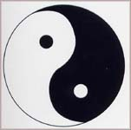
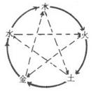
阴阳五行

Slide 44
程朱理学对儒家思想的改造
二程
（3）程颢（1032-1085），字伯淳，河南洛阳人，学者称明道先生。幼诵诗书，强记过人；十岁能为诗赋；
（4）程颐（1033-1107），字正叔，程颢胞弟，学者称伊川先生。幼有高识，非礼不动；年十四五，与兄明道同受业于周濂溪，被称为“二程”。 曾一度为官，因反对王安石变法被贬，居住洛阳龙门的伊皋书院讲学，世称洛阳学派。弟子众多，是北宋影响最大的理学派别。

Slide 45
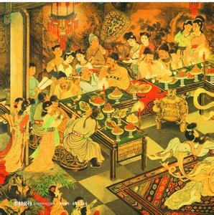
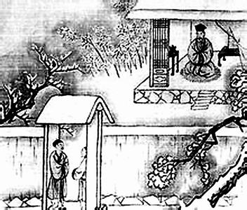
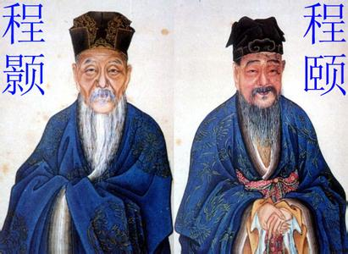


Slide 46
二人特点：
在学问的规模上，明道是自然和平，
天人一体，以高明之资胜；
伊川则系统周密，内容详尽，
以学问之功显。

Slide 47
（二程）洛学思想
存天理，去人欲
天上只有一个理，万物皆是一个天理，形而上为理，形而下为气——“天理”为核心的唯心主义更深体系。
三纲五常是大理，是至善的天地之性，与之对立的是七情（喜、怒、哀、惧、爱、恶、欲）六欲（色、聲、香、味、細滑、識等六感）——天理与伦理道德直接联系起来。
下顺乎上，阴顺乎阳
“下顺乎上，阴顺乎阳，天下之正理也。父子君臣，天下之定理，无所逃于天地之间。为君尽君道，为臣尽臣道，过此则无理。”封建纲常由道德论升为本体论。

Slide 48
格物致知
格，悟道思辩之功夫；知，道德修养；“朱熹：格，至也。物，犹事也。穷至事物之理，欲其极处无不到也。”“致知之道在乎即事观理以格夫物。”
道德知识最根本
“闻见之知为末，无益于身，君子弗学”
勾勒出程朱理学的基本轮廓

Slide 49
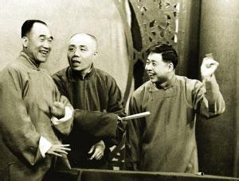
“眼珠子、鼻孔子、朱子高于孔子;
眉先生、须后生、 后生长过先生"

Slide 50
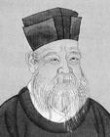
（5）朱熹生平及著作
朱熹（1130-1200）南宋理学家。是福建学派（闽学、朱学或考亭学派）的代表，字符晦，又曰仲晦，号晦巷，晚称晦翁，又称沧洲病叟。19岁登进士第。
曾任“知南康军”。于南康诫民修孝悌忠信之行，敦厚宗族，和睦乡邻，并办赈济，减赋税，筑江堤，办学校，宣传理学思想。后历任提举两浙东路常驻机构平茶盐公事、江西提刑、漳州知府、潭州荆湖南路安抚使。“经界”
1167访、1194扩“岳麓书院”； 1178年建“白鹿洞书院”；1181年建“武夷精舍”；
庆元四年宁宗下诏命“伪学之徒改视回听”，订《伪学逆党籍》，致朱门无人往来，许多人不敢以儒者自命。受空前孤立，仍讲学不辍，至死改《大学·诚意章》死后九年始解禁，名誉恢复，学说受重视，宋理宗年间成为科举教材。

Slide 51
著作
《四书集注》、《大学章句》、《中庸或问》、《论语精义》、《孟子要略》、《太极图说解》、《伊洛渊源录》、《周易本义》、《孝经刊误》、《仪礼经传通解》、《楚辞辩证》等。合称《朱子大全》，语录被编为《朱子语类》。

Slide 52
朱熹思想
宇宙观：综合周敦颐太极学说和二程理气思想：太极是宇宙的根本和全体，太极本身包含理与气，理在先，气在后。
“天地之间，有理有气。理也者，形而上之道也，生物之本也。气也者，形而下之器也，生物之具也。”
“理”是宇宙的本原，万物的主宰，社会道德规范的源泉，一切封建道德的原则、规定及仪节，都是理在人间社会的展现。理与道、太极属同一意义范畴
气，有情、有状、有迹，铸成万物的质料。理为第一性，气为第二性。改造张载的气本论。

Slide 53
人性论，“天命之性”直接源于太极之理，是绝对的善，完美无缺，后来人们在现实中所受的“气”有清浊偏正之别，故有善与恶。此为阴阳二气交感所致。圣人凡人。
“性”继承二程之说，把性（人性）作为天理在人心物体中的显现。

Slide 54
道德修养论，“居敬”，无事时不为物欲所诱，有事时不忘道义。穷理。王道政治-霸道政治-区别人心与道心，革尽人欲，复尽天理。
认识论，格物致知，通过认识外物去认识人心之理，从而最终体认太极之理。提倡格草木、舟车等物理，接触一些具体知识，但一旦豁然贯通则自然知识被抛弃。“格，至也，物犹事也。穷至事物之理，欲其极处无不到也。致，推极也知，犹识也。推极吾之知识，欲其所知无不尽也”。致知即充分运用自我的认识能力，达到认知天理奥秘的最终目的。
历史观，社会盛衰决于当权者；历史逐渐后退
意义：体系完整精致，元明清儒学的代名词，唯心的，但有合理内核和辩证因素。

Slide 55
朱熹理学的地位
在经学、史学、文学乃至自然科学的训诂考证、注释整理上都有较大成就。朱熹哲学发展了程颐等人的思想，集理学之大成，建立唯心论的唯理论体系。认为“理”、“气”不相离，但“理在先，气在后”，“理”是物质世界的基础和根源。朱熹晚年受到韩胄排斥，学说被视为“伪学”，遭到禁止。但后来朱熹理学一直成为官方哲学，元代恢复科举后，朱学被定为科场程序；在明清两代被列为儒学正宗，著作成为后世注释研究学的章本。在中国儒学史上，朱熹理学的作用和影响力仅次于孔子（朱子）。朱熹理学传到了朝鲜，再传入日本，在日本一度形成朱子学热，影响颇大。

Slide 56
《朱子语录》
“天下未有无理之气，亦未有无气之理”。”理与气本无先后之可言，但推上去时， 却如理在先，气在后”
“所谓天理，复是何物？仁、义、礼、智岂不是天理？君臣、父子、兄弟、夫妇、朋友岂不是天理？”
“天理存，则人欲亡，人欲胜，则天理灭”。
一书不读，则阙了一书道理；一事不穷，则阙了一事道理；一物不格，则阙了一物道理。

Slide 57
陆王心学对程朱理学的发展
（6）陆九渊其人其说
（1139-1193），字子静，学者称象山先生，抚州金溪（今江西临川）人。自淳熙元年（1174）起任过县主簿，后被荐国子监讲授《春秋》并形成自己的心学体系。与理学代表朱熹观点严重分歧，曾有多次争论。淳熙十三年，回故里讲学，次年于贵溪应天山建“精舍”作讲习场所，集四方学徒于此。一生述而不作，不借助注解经书来阐发思想学说。
《象山先生文集》集书信、杂著、讲义、语录诗作等所有著作。

Slide 58
陆九渊思想
心本论
“宇宙便是吾心，吾心便是宇宙”“往古来今谓之宙，四方上下谓之宇”，“人皆有是心，心皆具是理，心即理也”
“六经注我！我注六经？”——反对以己意注经。学习关键在“修身”。
心是万物的本源

Slide 59
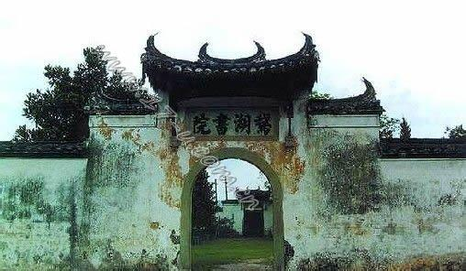
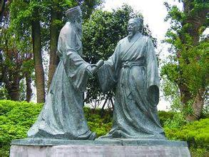

Slide 60
朱陆之争
朱陆之争（鹅湖之会），1174年夏
吕祖谦主持、地点、目的、内容
认识论
泛观博览（性即理，事物不是在人的主观意识之中，“理”是事物存在的根据，“理”是第一性的
发明本心
（心即理，事物的理本在人心中，“万物森然于方寸之间”，心第一性，“理”离不开心）
实质：朱熹（道问学）陆九渊（尊德性）

Slide 61
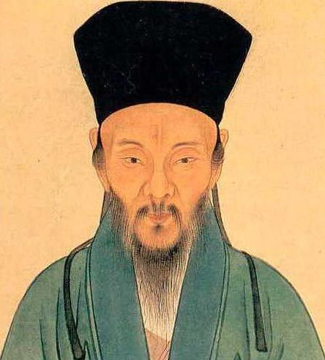
（7）王守仁的学说
王守仁（1472-1528），字伯安，余姚人，因筑室绍兴阳明洞，世称“阳明先生”。27岁中进士，先后任过知县、刑部主事、侍卿、都御史、兵部尚书等职，曾参加镇压农民起义，平定宗室贵族宁王叛乱。后讲学于绍兴稽山学院和龙泉寺中天阁等处，并从事著述，其言论文章辑为《王文成公全集》。经历四世皇帝，亲历众多危机，企图为明朝寻找“起死回生”之方，故有“王学”产生。

Slide 62
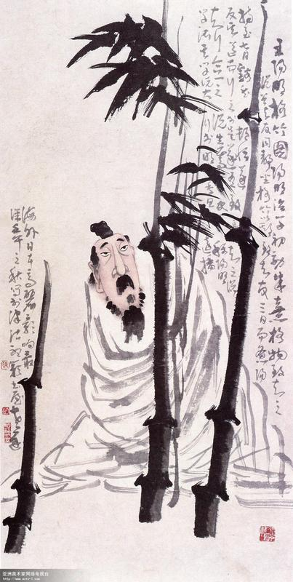
阳明格竹
阳明捉贼说理
哲理
龙场悟道

Slide 63
王学的内涵
心外无物，天地万物都是人的主观意识的产物
游南镇，友人指山中花树问：天下无心外之物，这花树在深山中自开自落，和你心有何关系？答：你未看此花时，此花与汝心同归于寂；你来看此花时，则此花颜色一时明白起来，便知此花不在你的心外。
心外无理
有忠君孝父之心，才有忠君孝父之理，君父死了，心中仍有忠孝之理，可见理在心中，由此则万事万物的理都是这样先验地存在于人的心里。

Slide 64
致良知
良知，即人生下来即有的道德观念。致良知即在实际行动中实现良知，知行合一。
“不闻不睹是良知本体”，“闻日博而心日外，识益广而伪益增”，将“格物致知”解释为“致良知”，并主张格物之功，只在“心上做”。“格竹”
知行合一
所谓“知”主要指道德观念，“行”主要指道德行为，所谓“合一”不是统一于行，而是统一于知。反对朱熹“先知后行”，认为既然人先天就有一切知识，就不需要一个向外求知的过程，问题是如何使“良知”显现出来。显现就是行。美色臭气为知，喜欢厌恶为行。

Slide 65
（四）、清代朴学
清代朴学，实源于明末清初顾炎武、黄宗羲、王夫之、颜元等几位大儒。这些人感于亡国切肤之痛，斥责理学空谈心性误国，大力提倡经世致用之学，要经世致用就要有根有据，其结果就是走向考据。儒家学者因思想和社会的变迁又归向经学，像汉儒一样注重训诂和考据，而这种训诂考据之学被称为“质朴之学”，简称“朴学”，也称“考据学”。朴学以清代为盛，成就超过古人，尤以乾隆、嘉庆时的朴学最辉煌，形成所谓“乾嘉学派”。

Slide 66
明清时期的儒者
罗钦顺对陆王心学认识论的批评
明末儒家：博物学（自然科学）的取向
方以智
黄宗羲
梅文鼎

Slide 67
三、儒家文化特点及精神
（一）特点：
1以祖先崇拜和圣贤崇拜为信仰和制度的核心
2天人合一是儒家道德论和宇宙论的基本图式
3宗教与政治、伦理的紧密结合是儒教的重要特征，属“求善”为目标的伦理型文化,“求治”为目标的政治型文化；
4立德、立功、立言为“三不朽”事业
5追求理想人格的哲学目标

Slide 68
（二）儒家文化精神：
一是担负历史责任、注重整体利益
二是崇尚气节、正道直行
三是求是务实、自强不息
四是讲求道义、关心他人
五是贵和持中，宽忍平和
六是豁达乐观，以道制欲。

Slide 69
儒家理想人格
圣 贤
三纲：明明德（根本）、亲民（手段）、止于至善（界限）
八目：格物、致知、正心、诚意、修身、齐家、治国、平天下
遵循伦理本位、怀抱经世之志、注意道德修养
能圣必能贤，贤则能通圣
庶民
士大夫
统治者
要求
三纲八目
途
径
内圣外王，天下大同

Slide 70
第四讲《中国传统儒家思想的发展及流变》思考题：
名词：
1、儒家学派 2、四书五经 3、三纲五常 4、理学 5、心学 6、罢黜百家、独尊儒术 7、朴学 8、鹅湖之会
简答：
1、简述儒家思想的发展历程。2、孔子的主要思想。
3、董仲舒的主要思想。4、朱熹学说的地位。
5、王阳明心学的主要内涵。
论述：
1、试论儒家文化的特点及精神。
2、试论朱熹主要思想内涵。
3、儒家思想对中国文化的影响。

Slide 71
参考书目：
张岱年著：《中国文化概论》
薛明扬编：《中国传统文化概论》
陈耀南著：《中国文化对谈录》
推荐书目：杜维明著《道.学.政——论儒家知识分子》，上海人民出版社，2001年
冯友兰，《中国哲学史》
钱穆：《中华文化十二讲》

